Slide 1
4.3 墙体
4.3.1墙体的类型
墙体所处位置—外墙、内墙、横墙、纵墙、窗间墙、窗下墙、女儿墙
按受力情况---承重墙、非承重墙
按材料分---砖墙、石墙、土墙及混凝土墙
构造和施工方式——叠砌式、板筑式、装配式

Slide 2
4.3.2 墙体的作用
（1）承重；（2）围护 （3）分隔
4.3.3 墙体的设计要求
（1) 具有足够的强度和稳定性
（2）具有必要的保温、隔热等方面的性能
1. 提高外墙的保温能力
2．防止外墙中出现凝结水
3. 防止外墙出现空气渗透
（3）满足隔声要求
（4）满足防火要求
（5）适应工业化生产的需要

Slide 3
4.3.4、墙体的结构布置
a 横墙承重 b.纵墙承重
c.混合承重 d.部分框架承重

Slide 4
4.3.5 砖墙构造
(一)砖墙材料
1.砖 类型—
烧结普通砖 240×115×53
烧结多孔砖
蒸养（压）砖— 粉煤灰砖 炉渣砖
标号 MU30、MU25、MU20、MU15、MU10、MU7.5
2.砂浆---胶结材料（水泥、石灰、石膏、粘土）
和细骨料（砂、石屑）用水搅拌而成
类型 水泥砂浆 混合砂浆 石灰砂浆
标号 M15、M10、M7.5、M5、M2.5、M1、M0.4

Slide 5
(二）砖墙的组砌方式
组砌原则—砖缝横平竖直、错缝搭接、避免通缝
砂浆饱满、厚薄均匀
1.实砌砖墙常用组砌方式及厚度
全顺式---115mm、178mm
每皮一顺一顶式---240mm、 365mm
上下皮一顺一顶式---- 240mm 、365mm
多顺一顶式---240mm、 370mm
2.空体墙
3.组合墙
（三）砖墙的尺度

Slide 6
（四）墙脚的细部构造
a.勒脚及其构造设计要求：防碰撞、防潮
类型： 石砌勒脚、抹灰勒脚、贴面勒脚
b．墙身防潮
1）水平防潮
位置---室内地面混凝土垫层范围内
---室内地面标高下一皮砖位置
---雨水飞溅到墙面高度以上
构造做法---卷材防潮层
---防水砂浆防潮层
---细石混凝土防潮层
2）垂直防潮层 位置及构造做法
c.散水和明沟—作用与构造做法

Slide 7
（五）窗台构造
作用—
类型与构造做法
（六）门窗过梁
过梁---
类型及构造做法：
砖砌平拱过梁—
钢筋砖过梁---
钢筋混凝土过梁—

Slide 8
4.3.6 墙身加固措施
a.设置圈梁---
位置作用
构造做法—类型、数量
圈梁遇到洞口时的处理
b.墙身的防震措施----设置构造柱
作用
位置
构造做法

Slide 9
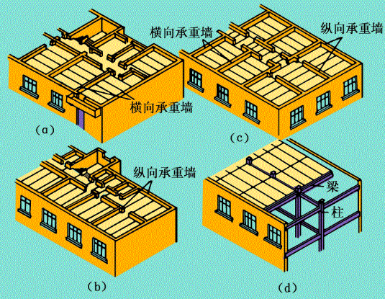
结构布置

Slide 10
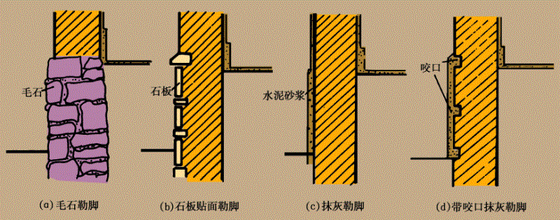
勒脚

Slide 11
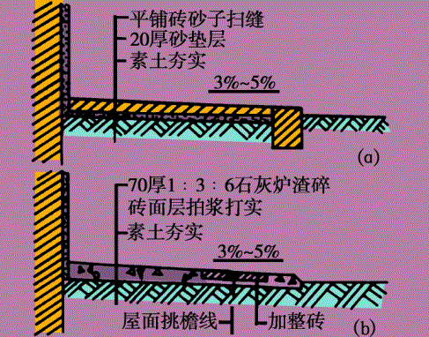
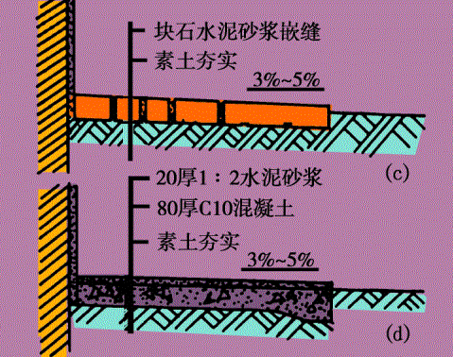
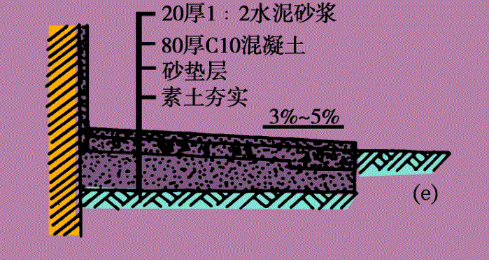
散水

Slide 12
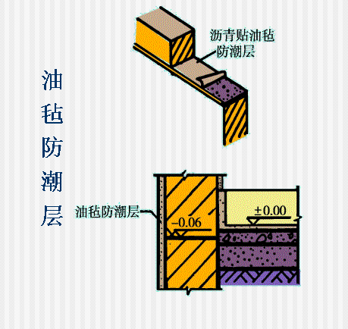
卷材防潮层

Slide 13
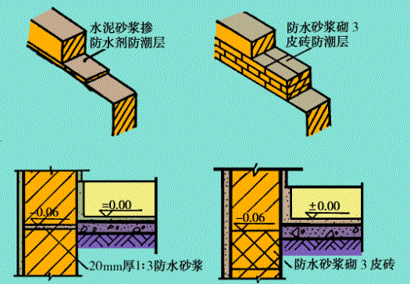
防水砂浆防潮层

Slide 14
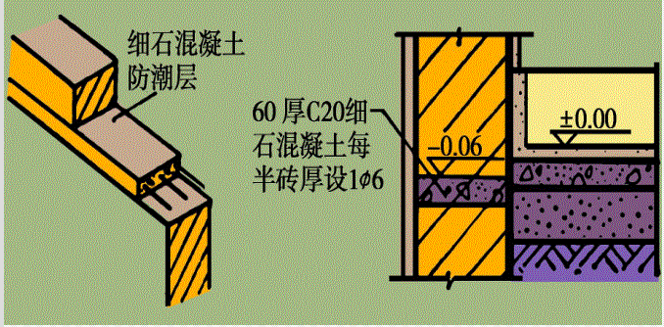
细石混凝土防潮层

Slide 15
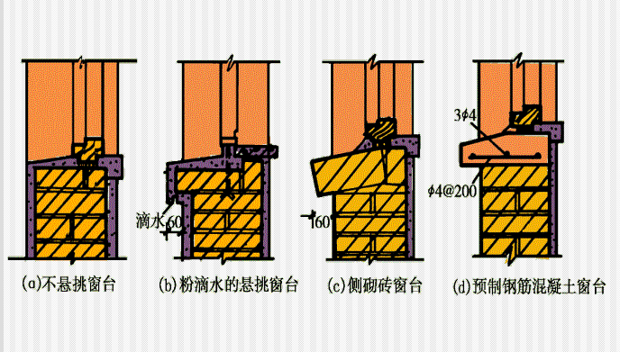
类型

Slide 16
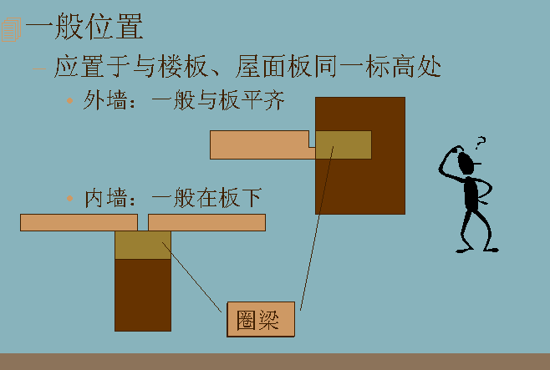
圈梁位置

Slide 17
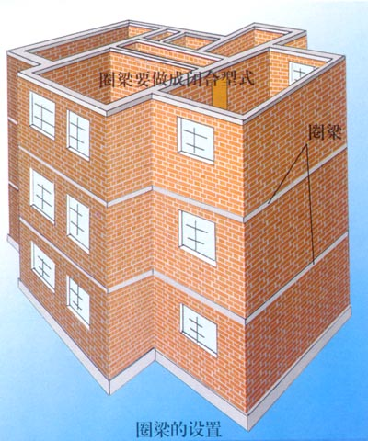
圈梁的设置

Slide 18
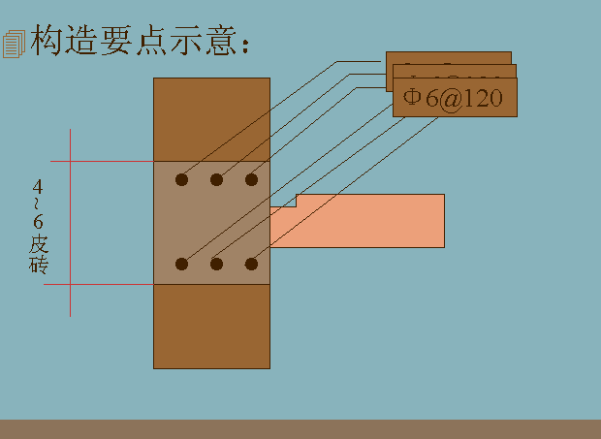
钢筋砖圈梁

Slide 19
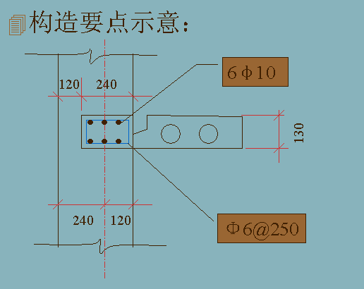
钢筋混凝土圈梁

Slide 20
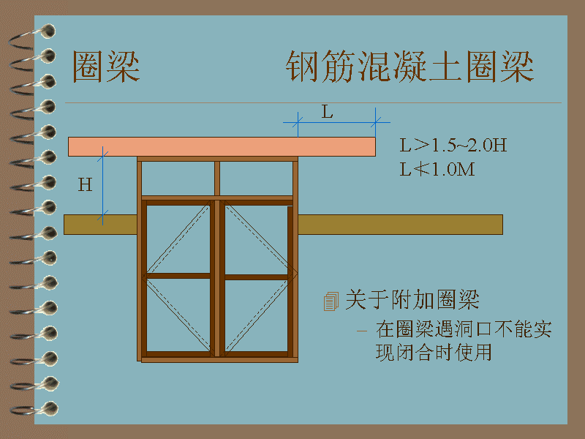
圈梁遇到洞口时的处理

Slide 21
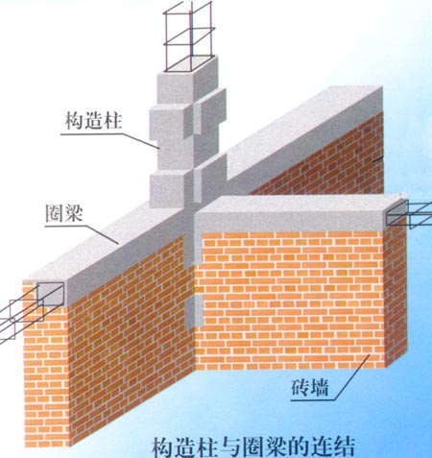
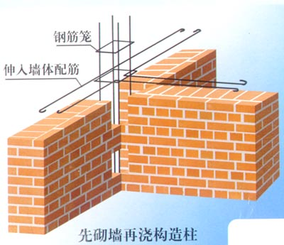
构造柱做法

Slide 22
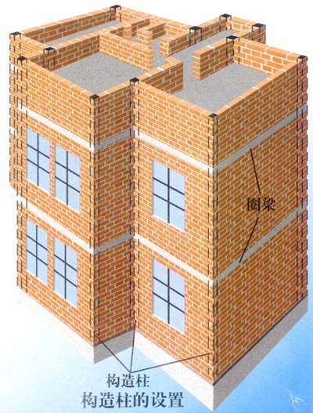
构造柱的设置

Slide 23
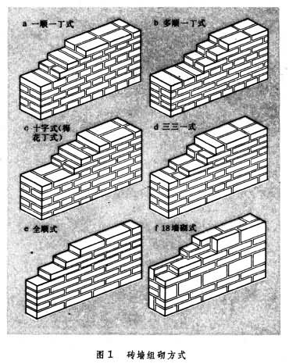
实体墙的组砌

Slide 24
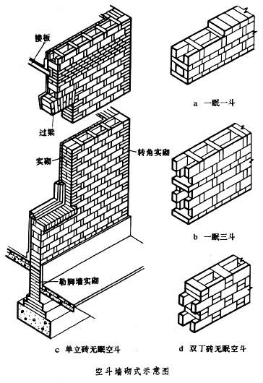
空斗砖墙的组砌方式

Slide 25
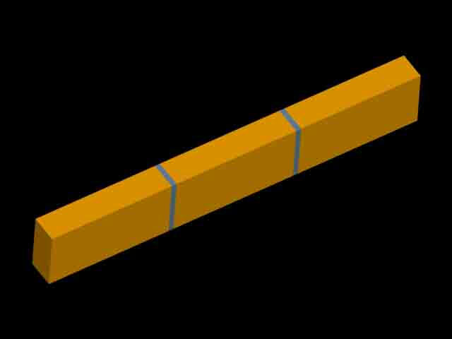
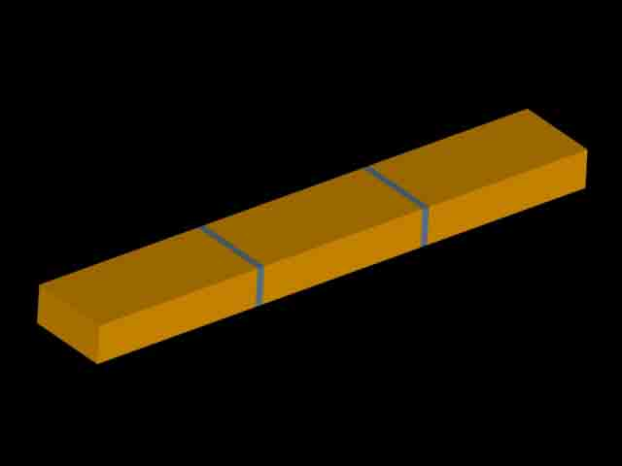
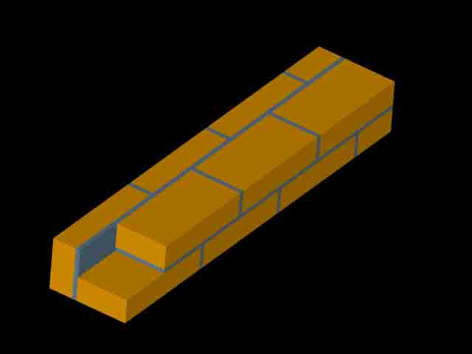
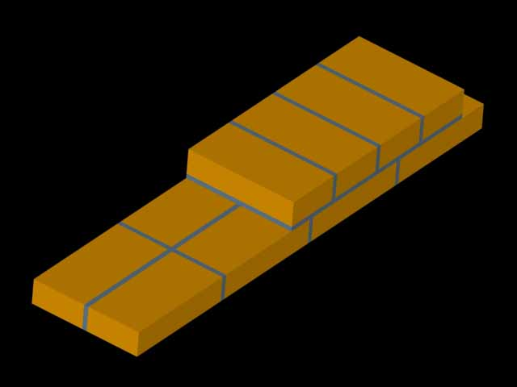
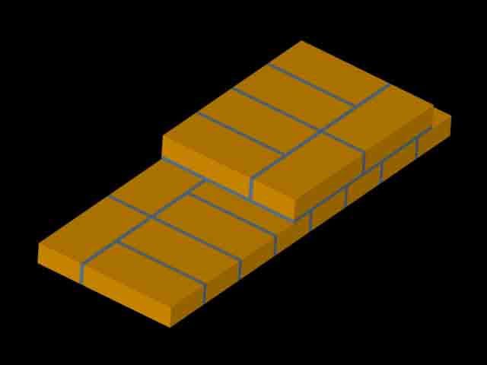
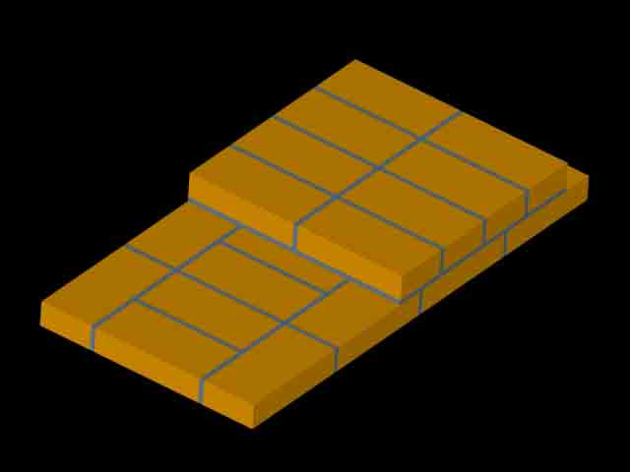
砖墙厚度

Slide 26
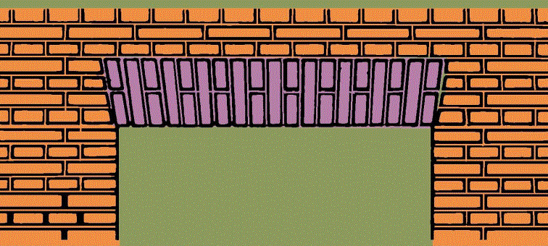
砖砌平拱过梁

Slide 27
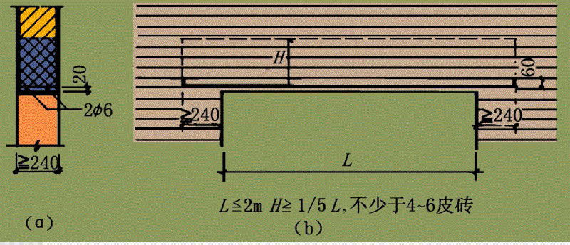
钢筋砖过梁

Slide 28
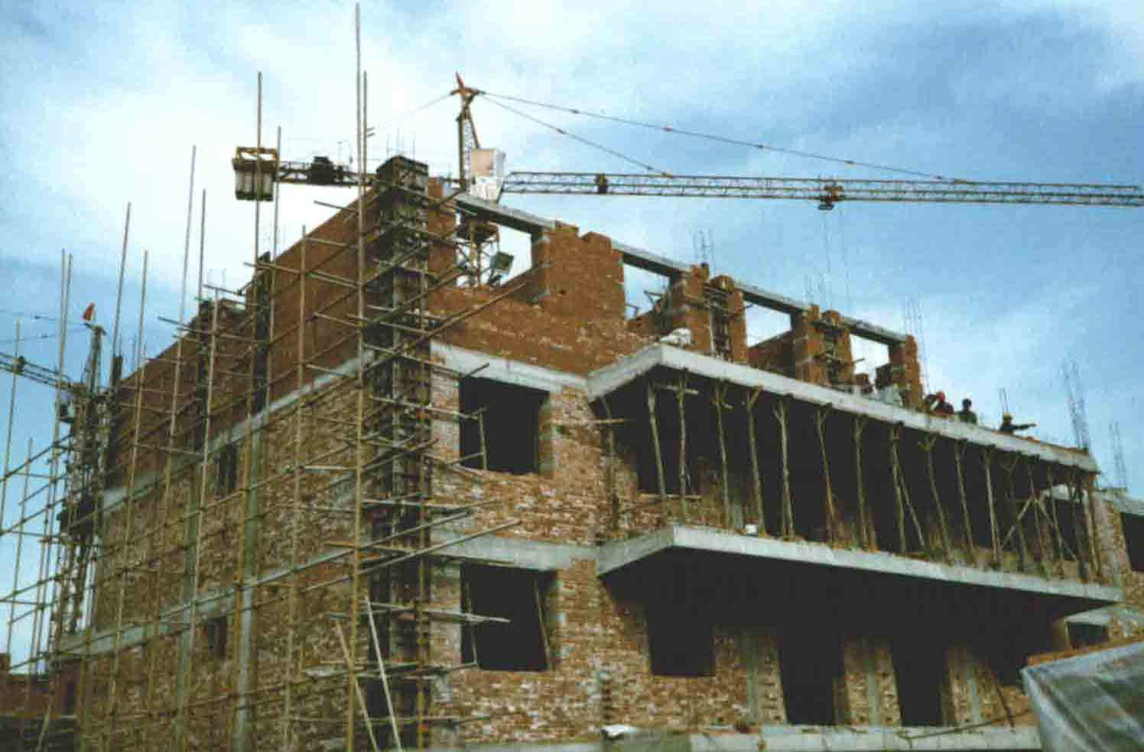
钢筋混凝土过梁

Slide 29
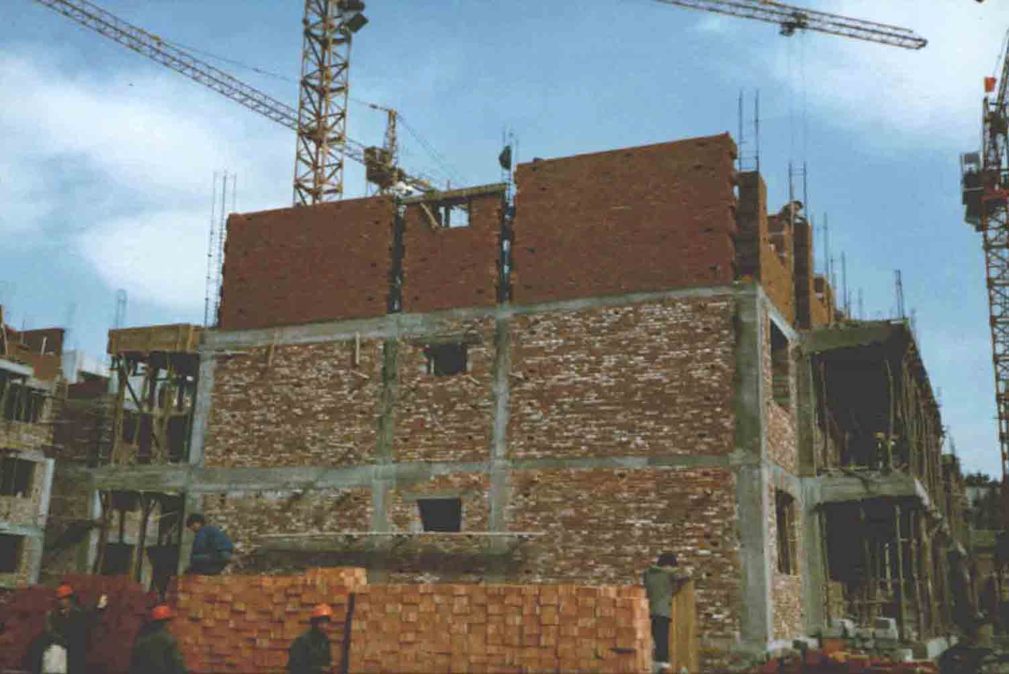
墙身加固

